Slide 1
Особенности файловых систем в Linux

Slide 2
ОС Linux поддерживает множество файловых систем:
ext2,
ext3,
ext4,
Raiserfs.
ФС Linux/UNIX разбивает пространство раздела диска на блоки фиксированного размера, кратные размеру сектора — 1024, 2048, 4096 или 8120 байт.
Размер блока указывается при создании файловой системы.

Slide 3
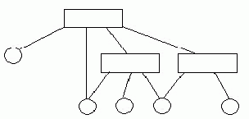
Логическая организация ext2
Иерархия каталогов системы ext2 представляет собой сеть - один файл может принадлежать сразу нескольким каталогам.
Т.е. один физический файл на диске может иметь несколько имен (путей).

Slide 4
В файловой системе каждый файл идентифицируется уникальным номером - Inode (инод = Индексный дескриптор).
Простое имя файла не должно превышать 255 символов, в имени не должны присутствовать символ NULL и /.
Полное имя представляет собой цепочку простых символьных имен всех каталогов, через которые проходит путь от корня до данного файла.

Slide 5
Жёсткая ссылка связывает индексный дескриптор файла с каталогом и дает ему имя. Это один их путей(полных имен) файла.
Символьная ссылка - это файл UNIX, содержащий в себе лишь текстовую строку - путь к оригинальному файлу, на который он ссылается.

Slide 6
В файловой системе ext2 файл может иметь несколько полных имен; здесь справедливо соответствие «один файл — много полных имен». В любом случае полное имя однозначно определяет файл.
В ФС Linux имеется один корневой раздел - / (root, корень).
Все разделы жесткого диска представляют собой структуру подкаталогов, "примонтированых" к определенным каталогам.

Slide 7
Инод(индексный дескриптор) уникален в пределах определенной файловой системы и содержит следующую информацию:
о владельце объекта ФС;
последнем времени доступа;
размере объекта ФС;
указании файл это или каталог;
права доступа.

Slide 8
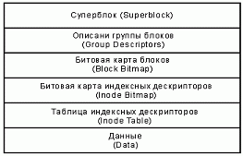
Физическая организация ext2

Slide 9
Суперблок - это своеобразный аналог FAT таблицы.
Суперблок содержит информацию:
общее число блоков и индексных дескрипторов в файловой системе;
число свободных блоков и индексных дескрипторов в файловой системе;
размер блока файловой системы;
количество блоков и индексных дескрипторов в группе;
размер индексного дескриптора;
идентификатор файловой системы.

Slide 10
Суперблок размещается в первых 1024 байтах раздела. ОС создает несколько копий суперблока для восстановления и размещает копии различных областях жесткого диска.
Описание группы блоков - представляет собой массив, содержащий общую информацию обо всех блоках раздела.
Битовая карта блоков - это структура, каждый бит которой показывает, отведен ли соответствующий ему блок какому-либо файлу. Если бит равен 1, то блок занят.
Битовая карта индексных дескрипторов - показывает какие именно индексные дескрипторы заняты, а какие нет.

Slide 11
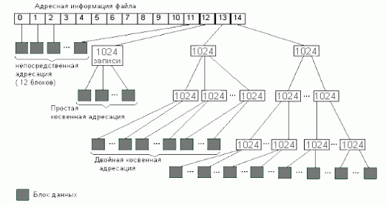
Система адресации данных
позволяет находить нужный файл среди множества как пустых, так и занятых блоков на диске.

Slide 12
Для хранения адреса файла выделено 15 полей, каждое из которых состоит из 4 байт.
Если размер файла меньше или равен 12 блоков, то номера этих кластеров непосредственно перечисляются в первых двенадцати полях адреса.
Если размер файла превышает 12 блоков, то следующее 13-е поле содержит адрес кластера, в котором могут быть расположены номера следующих блоков файла.

Slide 13
13-й элемент адреса используется для косвенной адресации.
При максимальном размере блока равном 4096 байт, 13-й элемент, может содержать до 1024 номеров следующих кластеров данных файла.
Если размер файла превышает 12+1024 блоков, то используется 14-е поле, в котором находится номер блока, содержащего 1024 номеров блоков, каждый из которых хранят 1024 номеров блоков данных файла. Здесь применяется уже двойная косвенная адресация.
Если файл включает более 12+1024+1048576 блоков, то используется последнее 15-е поле для тройной косвенной адресации.

Slide 14
Свойства ext2:
максимальная длина имени файла 255 символов;
максимальный размер раздела 32 Tb;
максимальный размер файла 2 Tb.

Slide 15
Файловая система ext3
Принципиальное отличие от ext2 –
ведение журнала изменений, которое повышает надежность работы и скорость восстановления данных.
Журналируемая файловая система хранит список изменений, которые она будет проводить с файловой системой перед фактической записью изменений.
Эти записи хранятся в отдельной части файловой системы, называемой «журналом», или «логом».
Как только изменения файловой системы безопасно внесены в журнал, журналируемая файловая система применяет эти изменения к файлам или метаданным, а затем удаляет эти записи из журнала.

Slide 16
Наличие журнала повышает вероятность сохранения целостности файловой системы, потому что записи в лог-файл ведутся до проведения фактических изменений, и эти записи хранятся до тех пор, пока они не будут целиком и безопасно применены.

Slide 17
Свойства ext4
файловая система, основанная на ext3(журналируемая);
максимальный размер раздела 1 эксабайт(1 Эб);
используется метод пространственной записи - новая информация добавляется в конец заранее выделенной по соседству области файла.

